Slide 1



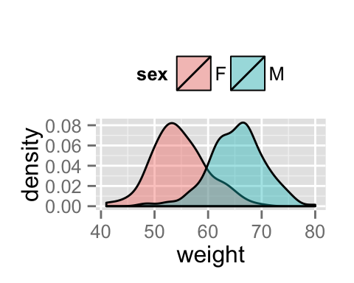

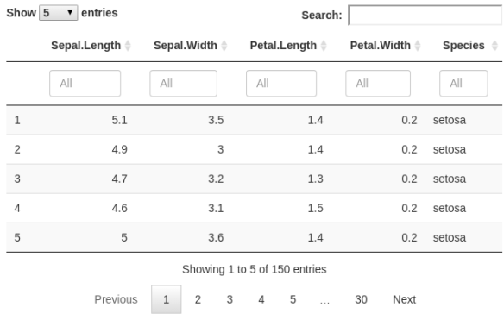






R 코드 청크
Markdown 문서
R Markdown 문서 작성
R Markdown
R 코드 청크 실행결과
Markdown과 매시 업
knitr 호출
knitr
Markdown 문서 생성
Markdown
Pandoc 호출
Pandoc
Markdown 문서를
다른 문서 형식으로 변환

